Slide 1
Стандарты ЦИТИРОВАНИЕ В НАУЧНЫХ работах
РЕКОМЕНДАЦИИ ПО ОФОРМЛЕНИЮ
Составитель: Мац Л.В.
Notes:
Цвета вашего класса отличаются от цветов этого шаблона? Не проблема! На вкладке "Дизайн" нажмите "Варианты" (стрелка вниз) и выберите подходящую вам цветовую схему.
Вы можете менять любые пункты в списках обязанностей в соответствии с правилами вашего класса!

Slide 2
Цитирование
Цитата (англ. citation) – дословная выдержка из какого-либо текста, снабженная ссылкой на источник, опубликованный раннее.
Цитирование является одним из способов сказать читателям, что некоторый материал из вашей работы пришел из другого источника.
Цитирование предоставляет читателям информацию, необходимую для повторного поиска источника:
информация об авторе
заголовок документа
дату публикации
количество страниц материала
и др.

Slide 3
Зачем необходимо ссылаться на источники?
Ссылка на автора и источник является единственным путем использования чужой работы без плагиата.
Цитирование будет полезно для всех, кто хочет найти больше информации, связанной с вашими идеями и источниках их появления.
Не все источники хороши или правдивы — ваши собственные идеи могут часто быть более точными или интересными, чем те, которые были в источнике. Уместное цитирование защитит вас от нападений на неверные идеи автора.
Цитирование источников покажет объем проведенных вами исследований.
Цитирование укрепит опубликованную работу благодаря внешней поддержке ваших идей.

Slide 4
Когда необходимо цитирование?
ВСЕГДА, когда вы берете чужие идеи или слова, вам необходимо показать их источник.
Следующие ситуации почти всегда требуют цитирования:
когда вы используете цитаты;
при перефразировании идей;
в случае использования идеи, уже раннее высказанной;
когда вы упоминаете чужую работу;
когда какая-либо работа оказала существенное влияние на формирование ваших собственных идей.

Slide 5
Плагиат
Плагиа́т — умышленное присвоение авторства чужого произведения науки или искусства, чужих идей или изобретений. Наиболее часто плагиат выражается в публикации под своим именем чужого произведения или чужих идей, а также в заимствовании фрагментов чужих произведений без указания источника заимствования.
Плагиатом является не только употребление чужих слов, предложений, высказываний, текстов без указания на авторство материала, но и заимствование чужих идей, чужих мыслей без указания на авторство.

Slide 6
Юридическая энциклопедия
Присвоение авторства - один из способов посягательства на права авторов (ст. 146 УК РФ) представляет собой выпуск (в полном объеме или части) чужого произведения под своим именем
Издание под своим именем произведения, созданного в соавторстве с другими лицами, без указания их фамилий
Потерпевший от плагиата автор может прибегнуть к гражданско-правовым мерам защиты нарушенного права авторства, в том числе требовать возмещения убытков
Плагиат по законодательству РФ влечет уголовную ответственность.

Slide 7
Требования ВАК РФ
«При написании диссертации соискатель обязан давать ссылки на автора и источник, откуда он заимствует материалы или отдельные результаты. При использовании в диссертации идей или разработок, принадлежащих соавторам, коллективно с которыми были написаны научные работы, соискатель обязан отметить это в диссертации.
Указанные ссылки должны делаться также в отношении научных работ соискателя, выполненных им как в соавторстве, так и единолично.
В случае использования заимствованного материала без ссылки на автора и источник заимствования диссертация снимается с рассмотрения вне зависимости от стадии ее рассмотрения без права повторной защиты».
Положение о порядке присуждения ученых степеней

Slide 8
Участники цитирования
Цитата ‒ это дословное воспроизведение фрагмента какого- либо текста.
Или парафраз!
Отсылка ‒ это указание на источник приводимой информации
Библиографическая ссылка ‒ библиографическое описание источника цитаты
Правильно оформленная ссылка повышает рейтинг публикации, журнала, автора

Slide 9
Какие ГОСТы применяют при оформлении?
ГОСТ Р 7.0.5 – 2008. Библиографическая ссылка
ГОСТ Р 7.0.108 – 2022. Библиографические ссылки на электронные документы
ГОСТ Р 7.0.100–2018 Библиографическая запись. Библиографическое описание.
ГОСТ Р 7.0.60— 2020. Издания. Основные виды
ГОСТ Р 7.0.11 – 2011. Диссертация и автореферат диссертации

Slide 10
ГОСТ зависит от типа публикации
Научные статьи в журналах и сборниках
Диссертации, монографии
ГОСТ Р 7.0.5 – 2008. Библиографическая ссылка
ГОСТ Р 7.0.100–2018 Библиографическая запись. Библиографическое описание.
Список источников
Библиографический список. Библиография
То, что упоминалось в тексте статьи
Та литература, которая прочитана при подготовке

Slide 11
Цитирование в журналах и сборниках
Список источников, ссылки и сноски – обязательная часть научной публикации.
В России цитирование оформляют с помощью ГОСТ 7.0.5–2008.
Оформление цитирования:
«» - кавычки – если цитата
Парафраз - своими словами
Отсылка
Ссылка
При цитировании в тексте обязательно отсылка
При оформлении ссылок на интернет источники необходимо указывать URL (или DOI, EDN) и дату обращения
Цитирование обеспечивает связь с предыдущими публикациями по теме

Slide 12
Отсылки и страницы
Если в тексте цитата
Указание страницы, с которой взята цитата!
В тексте отсылка:
[10, с. 81]
За текстом – ссылка (затекстовая ссылка):
10. Бердяев Н.А. Смысл истории. М.: Мысль, 1990. 175 с.
В тексте отсылка:
[Бахтин, 2003]
В затекстовой ссылке:
12. Бахтин М.М. Формальный метод в литературоведении: критическое введение в социальную поэтику. М.: Лабиринт, 2003. с. 18

Slide 13
Список источников в статьях
ГОСТ Р 7.0.5
Только на издания, которые упоминаются в тексте
Перечень затекстовых ссылок
Майорова З.Н. Тайм-менеджмент, которого нет: как работать на удаленке // Финансовый директор. 2023. № 5 (209). С. 65.
Маевский В. И., Петров В.А., Степанов Л.С. О соотношении между инновационной и сырьевой динамикой // Экономист. 2022. №3. С. 41-47. URL: https://znanium.com/434460 (дата обращения: 22.04.2023)

Slide 14
Библиографический список в диссертации
ГОСТ Р 7.0.100 – 2018. БИБЛИОГРАФИЧЕСКАЯ ЗАПИСЬ. БИБЛИОГРАФИЧЕСКОЕ ОПИСАНИЕ
ГОСТ Р 7.0.11 – 2011. ДИССЕРТАЦИЯ И АВТОРЕФЕРАТ ДИССЕРТАЦИИ
Наумов, В. Н. Стратегический маркетинг : учебник / В.Н. Наумов. — Москва : ИНФРА-М, 2022. — 356 с. — DOI 10.12737/1021445. — ISBN 978-5-16-015270-7. - URL: https://znanium.com/catalog/product/1850664 (дата обращения: 20.04.2023).

Slide 15
Зарубежные стили цитирования
Зависят от научного направления
Chicago/Turabian – разработан Университетом Чикаго и обычно используется в публикациях, связанных с бизнесом, литературой, историей и изобразительным искусством;
MLA – стиль, используемый в публикациях по гуманитарным наукам;
APA (American Psychological Association, Американская психологическая ассоциация) – используется при подготовке публикаций в области образования, психологии;
MHRA (Modern Humanities Research Association, Ассоциация современных гуманитарных исследований) – используется в публикациях по искусству и гуманитарным наукам;
Harvard – общественные и гуманитарные науки и др..

Slide 16
Гарвардский стиль (harvard style)
Международный стиль ссылок (для зарубежных публикаций)
Сначала в тексте оформляется отсылка в квадратных скобках, где указывается автор, дата публикации и могут быть указаны страницы [Bessant, J, 2022].
В Перечне затекстовых ссылок дается описание публикации:
Bessant, J . (2022) ‘White Noise and Particle Behaviour’. Journal of Mathematics and Physics 2 (1), 67-81
Potter, F., Pavliotis, M., Kiran, D. (2022) ‘White Noise and Particle Behaviour’. Journal of Mathematics and Physics 2 (1), 27-31

Slide 17
Разница в описаниях
Библиографический список
Сычев, М.С. История Астраханского казачьего войска: учебное пособие / М.С.Сычев. - Астрахань: Волга, 2009. - 231 с.
Соколов, А.Н. Гражданское общество: проблемы формирования и развития (философский и юридический аспекты): монография / А.Н.Соколов, К.С.Сердобинцев; под общ. ред. В.М.Бочарова. - Калининград: Калининградский ЮИ МВД России, 2009. - 218 с.
Список источников
Сычев, М.С. История Астраханского казачьего войска: учебное пособие. - Астрахань: Волга, 2009. - 231 с.
Соколов А.Н. Сердобинцев К.С. Гражданское общество: проблемы формирования и развития (философский и юридический аспекты): монография. - Калининград: Калининградский ЮИ МВД России, 2009. – С. 102

Slide 18
Библиографическое описание - книги
Один автор
Наумов, В. Н. Стратегический маркетинг : учебник / В.Н. Наумов. — Москва : ИНФРА-М, 2022. — 356 с. — DOI 10.12737/1021445. — ISBN 978-5-16-015270-7. - URL: https://znanium.com/catalog/product/1850664 (дата обращения: 20.04.2023).
Два автора
Петрова, И. В. Производство строительных работ: учебное пособие / И. В. Петрова, Н. Г. Мамаев. – Чебоксары: Издательство Чувашского государственного университета, 2022. – 212 с.
Три автора
Владимиров, В. В. Применение инновационных технологий: передовой опыт и экономическая оценка: монография / В. В. Владимиров, И. П. Стуканова, А. В. Агафонов.– Санкт-Петербург: Изд-во СПбГЭУ, 2022. – 116 с.
Четыре автора
Проектирование металлорежущего инструмента: учебник / Г. А. Мелетьев, А. Г. Схиртладзе, В. Е. Шебашев, Л. Н. Шобанов. – Старый Оскол: ТНТ, 2023. – 388 с.

Slide 19
Статьи из журналов и сборников
Володин, А. А. Маркетинг влияния в российском парфюмерно-косметическом ритейле / А. А. Володин // РИСК. 2022. N 3. С. 41-48.
Бондаренко, В. А. Маркетинговые аспекты реализации социально-экономической политики в устойчивом развитии регионов России / В. А. Бондаренко, А. А. Воронов, Н. В. Полуянова // Маркетинг в России и за рубежом. Москва. 2022. N 1 (147). С. 12-18.

Slide 20
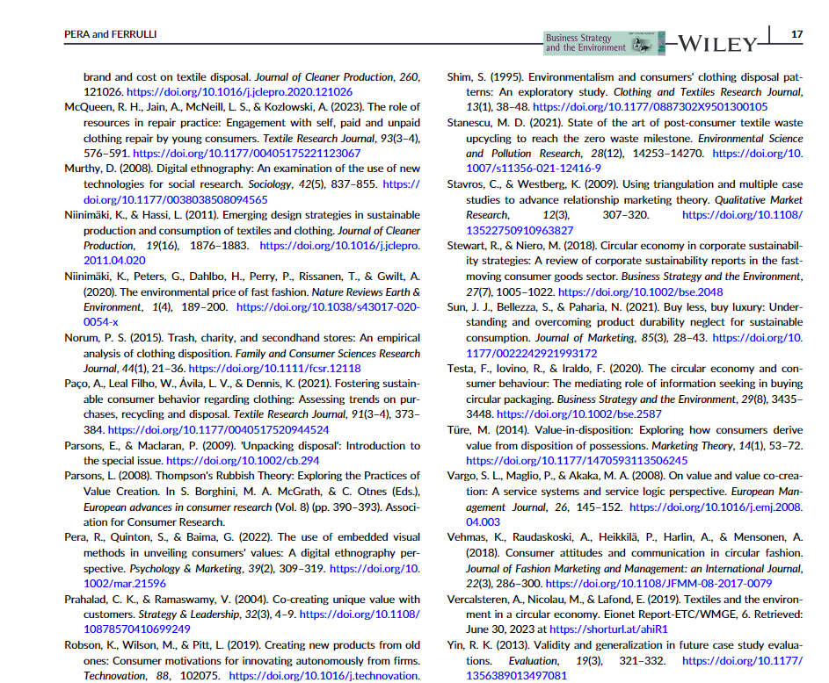
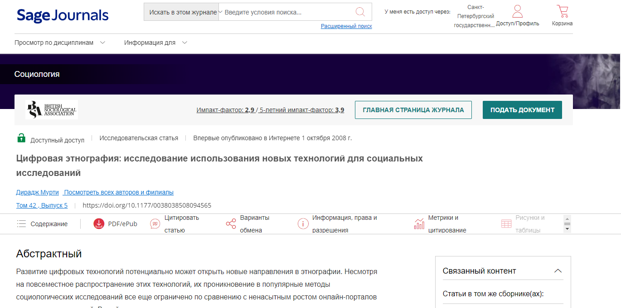
Ссылки в цифровой статье
DOI ведет к источнику

Slide 21
Какой объем цитирования допустим в научной работе?
Если автор берет из чужого произведения несколько предложений, это разумно и допустимо.
А если перепечатывает главами, то здесь уже можно говорить о нарушении исключительного права.
До 30 %

Slide 22
Как ссылаться на несколько источников одновременно?
Если в отсылке содержатся сведения о нескольких затекстовых ссылках, то группы сведений разделяются точкой с запятой
Вариант 1
[13; 26]
Вариант 2
[74, с. 16-17; 82, с. 26]

Slide 23
Как оформить ссылку, если она не на основной источник?
Цитировать можно как по оригиналу, так и по переводу в научных, полемических, критических, информационных и учебных целях, а также чтобы раскрыть авторский творческий замысел.
Косвенное цитирование – заключается в том, что цитата приводится не по оригиналу, а заимствуется из другой работы. Научная корректность в таких случаях требует указать, что цитата является косвенной.
В отсылке следует указать: цит. по (цитируется по …).

Slide 24
Нужно ли указывать страницу в отсылке в тексте, если приводится не дословная цитата, а изложение мыслей автора своими словами?
Нет, конкретную страницу указывать не надо, можно указать диапазон страниц, где речь идет о необходимой вам теме.
Такое цитирование называется парафраз.

Slide 25
Eсли есть doi, надо ли приводить его в описании?
Надо!
DOI (Digital Object Identifier) – это уникальный код публикации, указывающий на ее электронное местонахождение, используемый в качестве международного стандарта предоставления информации в сети Интернет. DOI мгновенно перенесет в место размещения оригинала статьи.
Akaev, A., Devezas, T., Ichkitidze, Y. Forecasting the labor intensity and labor income share for G7 countries in the digital age (2021) // Technological Forecasting and Social Change, Vol.167, № 120675. DOI: 10.1016/j.techfore.2021.120675

Slide 26
Как оформить самоцитирование?
Публикация материалов исследования допускается один раз. Если вам необходимо обратиться к своей публикации, сделанной ранее, то следует оформлять самоцитирование также, как внешнее цитирование (отсылка и ссылка на свою публикацию). Возможно цитирование только фрагментов ранее опубликованной статьи (несколько предложений).
Если вы цитируете в диссертации статьи из своих научных статей, то в этом случае требования более мягкие и заключение по самоцитированию делает проверяющий эксперт.
Если вы повторяете большой объем опубликованного ранее, ваш текст будет считаться самоплагиатом — тиражированием одного текста в различных изданиях.

Slide 27
Каковы правила цитирования рисунков и схем, фото?
В случае, когда в тексте приводятся рисунки, схемы, таблицы из других литературных источников, то необходимо указывать, откуда они были взяты.
При этом после указания названия рисунка, схемы, таблицы в квадратных скобках указываются: Привод. по:» (приводится по), затем номер источника в списке литературы, из которого взят рисунок, схема, таблица и через запятую – номер страницы, на которой в этом источнике помещен данный рисунок, схема, таблица.

Slide 28
Как оформить ссылки на Интернет-ресурсы?
Интернет–ресурсы цитируются в научных работах наравне с традиционными печатными изданиями.
Ссылки составляют как на электронные ресурсы в целом (электронные документы, базы данных, порталы, сайты и т. д.), так и на составные части электронных ресурсов (разделы и части электронных документов, порталов, сайтов, публикации в электронных сериальных изданиях и т. п.). Примеры:
Жилищное право: актуальные вопросы законодательства: электрон. журн. 2014. № 1. URL : http://www.gilpravo.ru (дата обращения: 20.08.2023)
Бричкина Р. И. Коммерция на транспорте // Транспорт : сетевой журнал. 2014. URL : http://www.trans.ru/ (дата обращения: 11.05.2023).

Slide 29
Как оформить ссылку на статью из иностранного сборника материалов конференций?
Ignatiev M.B., Karlik A.E., Iakovleva E.A Challenges for Strategic Management of the Development of the Digital Economy and Advanced Training // 17th Russian Scientific and Practical Conference on Planning and Teaching Engineering Staff for the Industrial and Economic Complex of the Region, PTES 2018, St. Petersburg, 14.11.2018. St. Petersburg, 2018. P. 197-200

Slide 30
Электронный документ
Название + URL + дата обращения
Бричкина Р. И. Коммерция на транспорте // Транспорт : сетевой журнал. 2023. URL : http://www.trans.ru/ (дата обращения: 11.05.2023).
Инвестиции останутся сырьевыми // PROGNOSIS.RU : ежедн. интернет-изд. 2023. 25 янв. URL : http://www.prognosis.ru (дата обращения: 19.03.2023).

Slide 31
Цитирование данных
БД Statista
Выбрать стиль, например, Гарвард
Scotiabank. (2023). Number of cars sold worldwide from 2010 to 2022, with a 2023 forecast (in million units). Statista. Statista Inc.. Accessed: January 24, 2024. https://www.statista.com/statistics/200002/international-car-sales-since-1990
Ссылка на источник digitalsky.dgca.gov.in

Slide 32
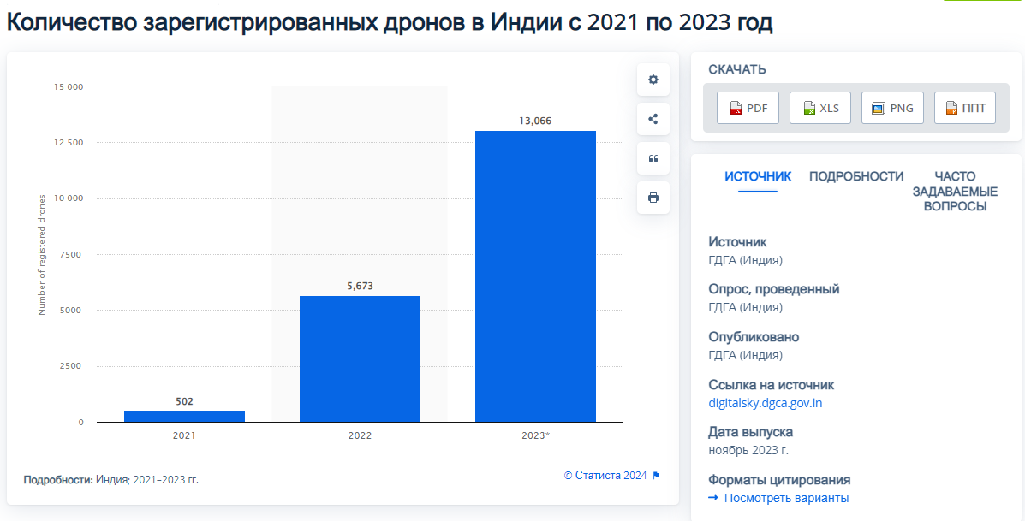
Пример из БД Statista
DGCA (Индия). (2023). Количество зарегистрированных дронов в Индии с 2021 по 2023 год . Статистика . Statista Inc.. Доступ: 24 января 2024 г. https://www.statista.com/statistics/1421661/india-number-of-registered-drones

